Slide 1
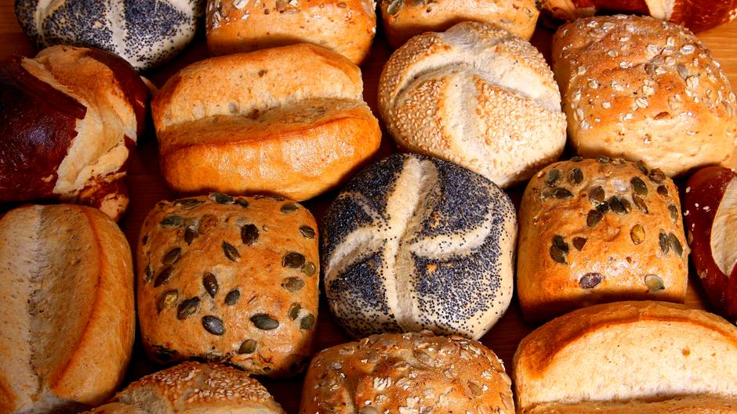
Opencampus Kurs: Einführung in Data Science und maschinelles Lernen mit R
Gruppe 3: Niels, Kathrin, Svetlana, Nora
Vorhersage des
Umsatzes einer
Kieler Bäckerei
©Picture Alliance

Slide 2
Formatierung des Datensatzes
Erstellte Variablen:
Wochentag, Monat, Jahr
Ferientage und Feiertage
Tag im Monat; Monatsanfang, -mitte, -ende
Bearbeitungsschritte:
Ersetzen des Code für Warentyp, Wettercode
Unterschiedliche Zusammenfassung von Wettercode Informationen
Löschen aller NA Werte beim Umsatz
Entfernung von Warentyp “Saisonbrot”

Slide 3
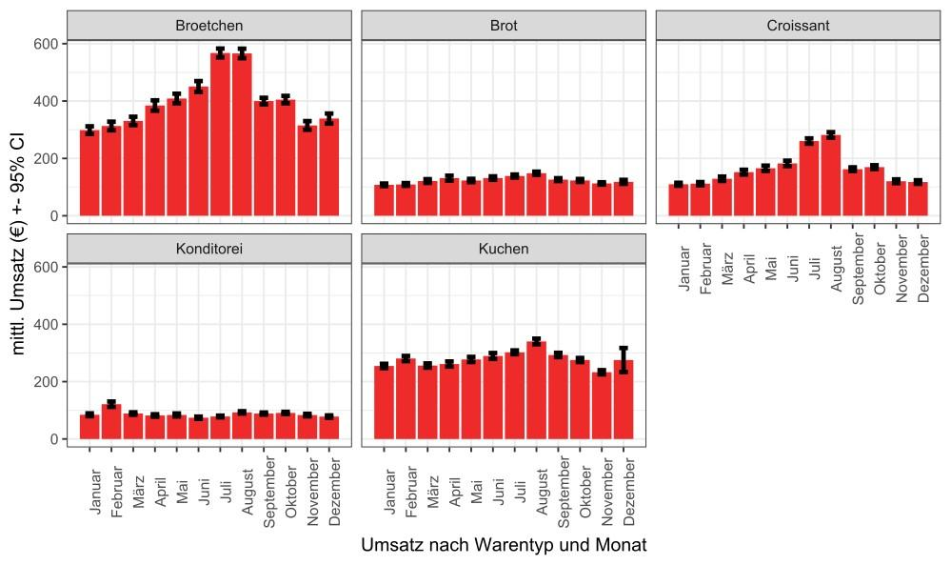
Erhöhte Umsätze während des Sommers

Slide 4
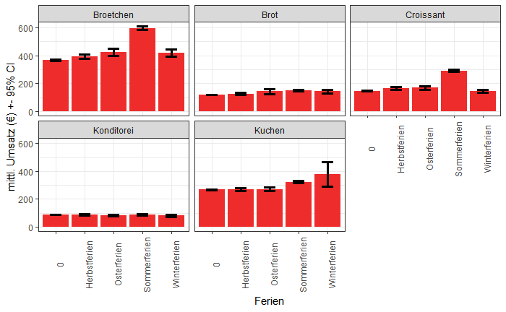
Erhöhte Umsätze während bestimmter Ferien
Graphik 1: Balkendiagramm mit Konfidenzintervallen für zwei selbst erstellte Variablen

Slide 5
Schätzung durch eine Support Vector Maschine
Gewähltes lineares Modell:
Umsatz ~ Warentyp * Monat + Wochentag + Jahr + Ferien + KielerWoche + Temperatur
epsilon 0.2, cost 8, gamma 0.01282
MAPE Trainingsdaten: 16,55 %
MAPE Testdaten: 17,76 %
Vergleich: MAPE Gesamtdaten fürs LM: 24,24 %

Slide 6
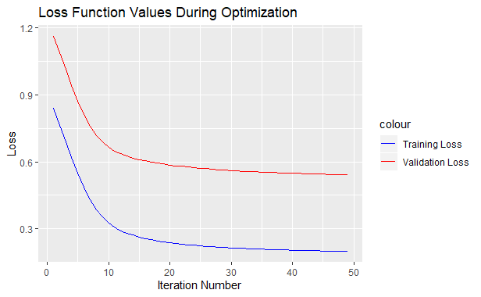
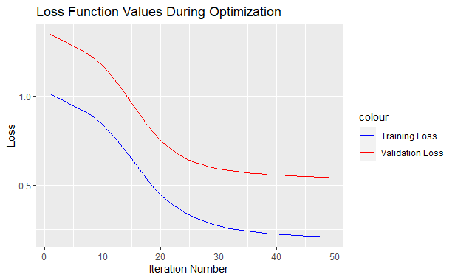
Schätzung durch ein neuronales Netz
Gleiche Input-Variablen wie bei SVM
5 Nodes als Input, 1 Hidden Layer mit 6 Nodes
Learning Rate 1e-4, Momentum= 0.9
50 Epochs
MAPE Trainingsdaten: 26,30 MAPE Testdaten: 24,87

Slide 7
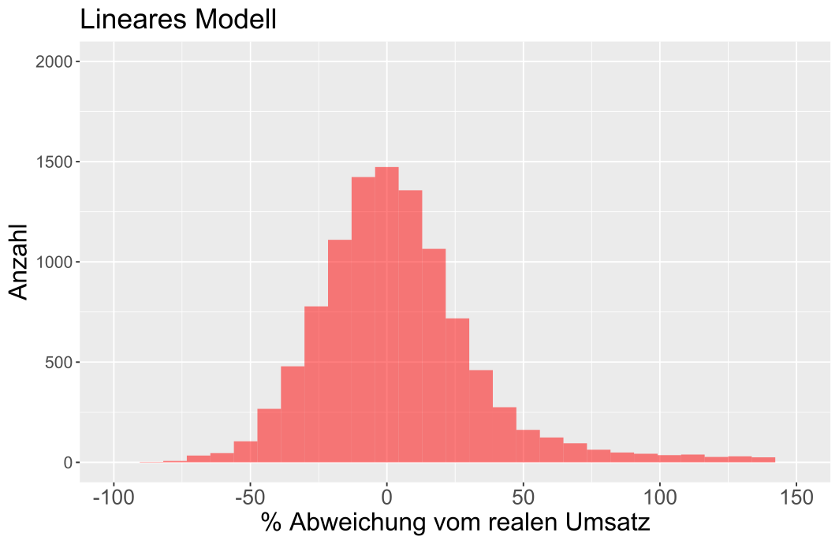
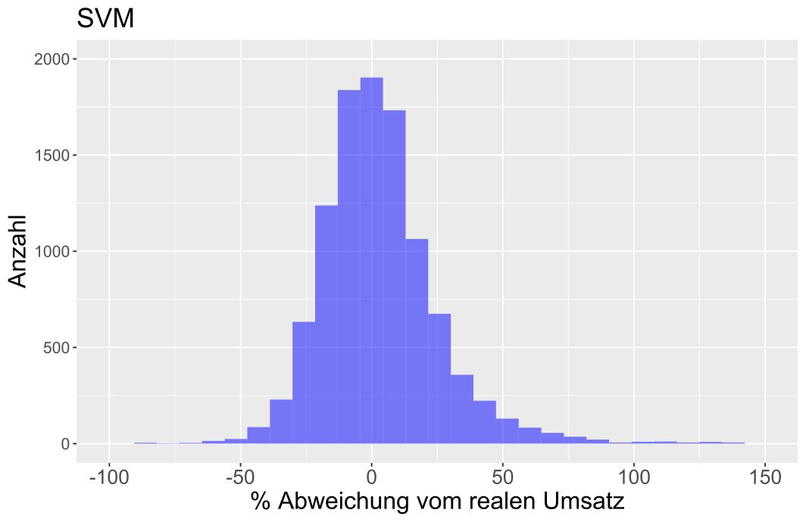
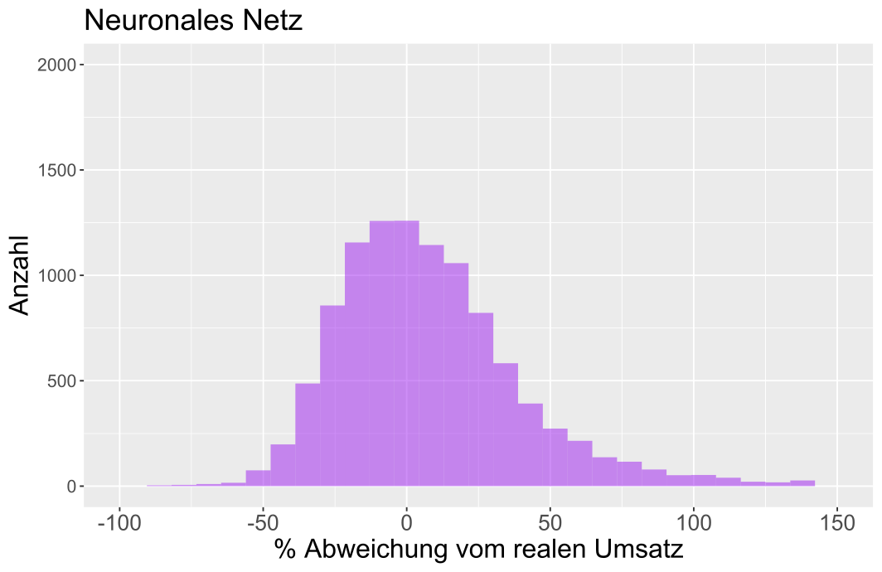
SVM führt zur geringsten relativen Abweichung
% relative Abweichung = ((Voraussage / Realer Umsatz) - 1) * 100%
> 10 % rel. Abweichung (+-)
LM: 7053 / 10441
SVM: 6046 / 10441
NN: 7568 / 10441

Slide 8
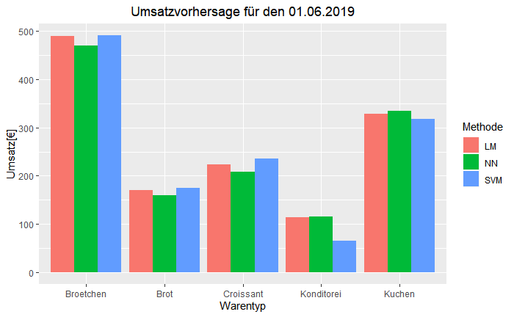

Slide 9
Vorhersagen im Vergleich
Warentyp | Umsatz LM [€] | Umsatz SVM [€] | Umsatz NN [€]
Brot | 170,67 | 174,26 | 158,83
Broetchen | 489,23 | 490,77 | 469,40
Croissant | 223,63 | 236,30 | 208,63
Konditorei | 113,96 | 64,99 | 115,64
Kuchen | 328,43 | 318,32 | 334,63

Slide 10
Fazit
Einordnung Güte SVM und neuronales Netz
sehr ähnliche Umsatzergebnisse für den 1.6.
SVM verbessert LM
Wiederholbarkeit bei NN niedrig -> große Streuung
Ausblick
Welche weiteren Daten interessant?
Standortabhängige Variablen
Zielgruppe
Wie kann die Schätzung verbessert werden?
Mikro - Zusammenhänge
Optimierung NN: Wetterdaten mit aufnehmen?

